Slide 1

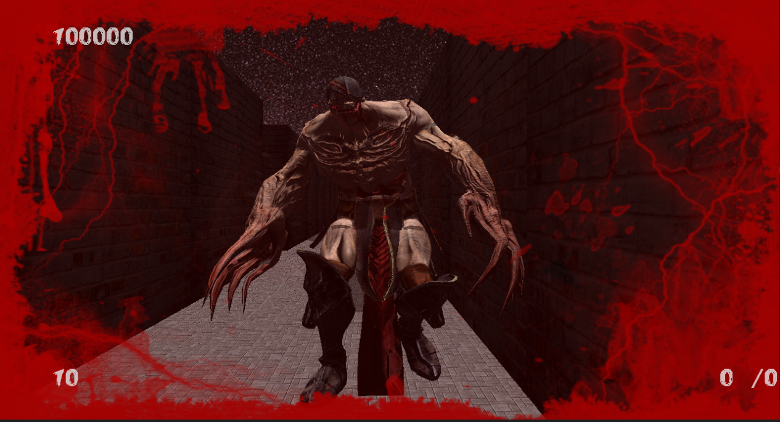
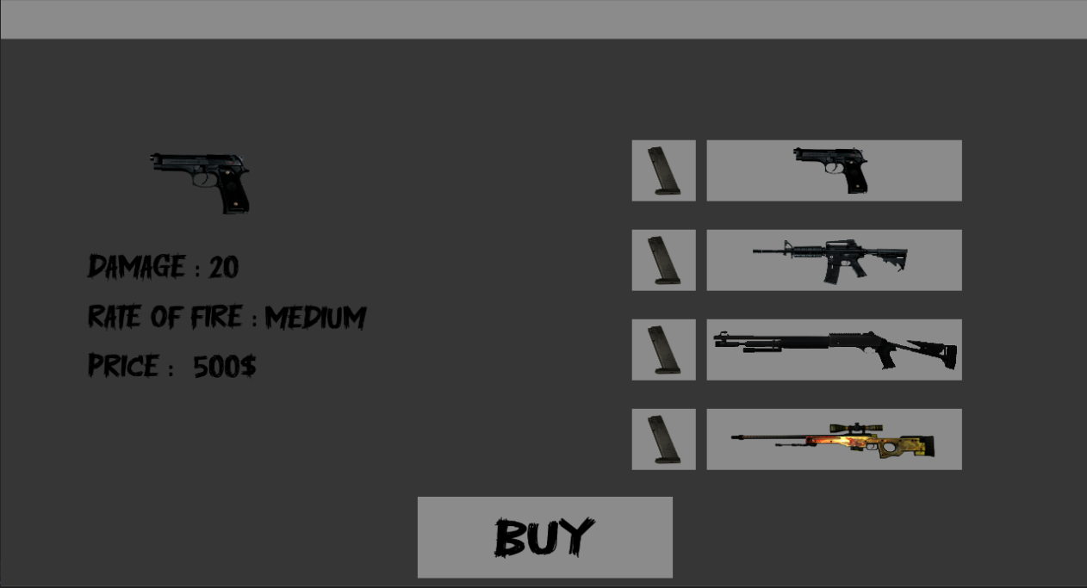
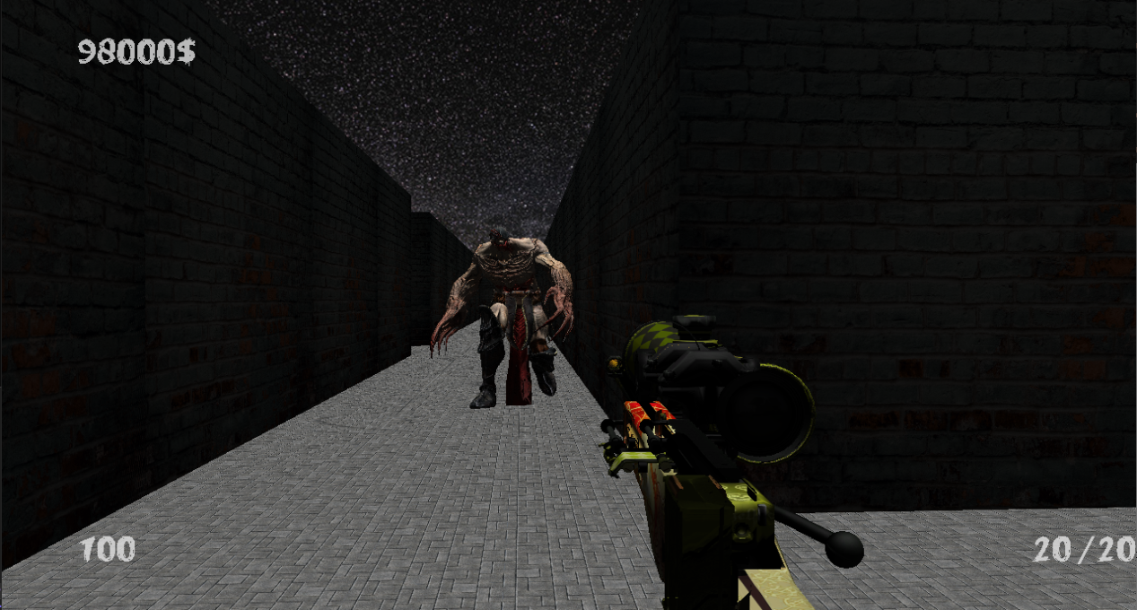
필射즉생
게임공학과
지도교수 :김경철 교수님
정윤제, 최은우
개발배경
레드 오션인 대전게임이 아닌 솔로플레이 지향
마니아층 공략을 위한 호러분위기 FPS
익숙한 조작감과 소재를 통한 쉬운 접근
IMAGE
개발목표 및 내용
A*알고리즘으로 움직이는 적 구현
총 7웨이브로 구성된 게임 플레이
component 기반의 프레임워크 구현
체력이 낮아져 위급한 상
기대효과 및 시장성
개발결과
•적마다 다른 특징을 가지고 있어 파훼하는 재미
• 2021,2022년 모두 강세였던 솔로게임
2023년에도 강세로 추정
IMAGE
살고싶다면 쏴라!!
인게임 상점 화
인게임 전투 장

